Slide 1


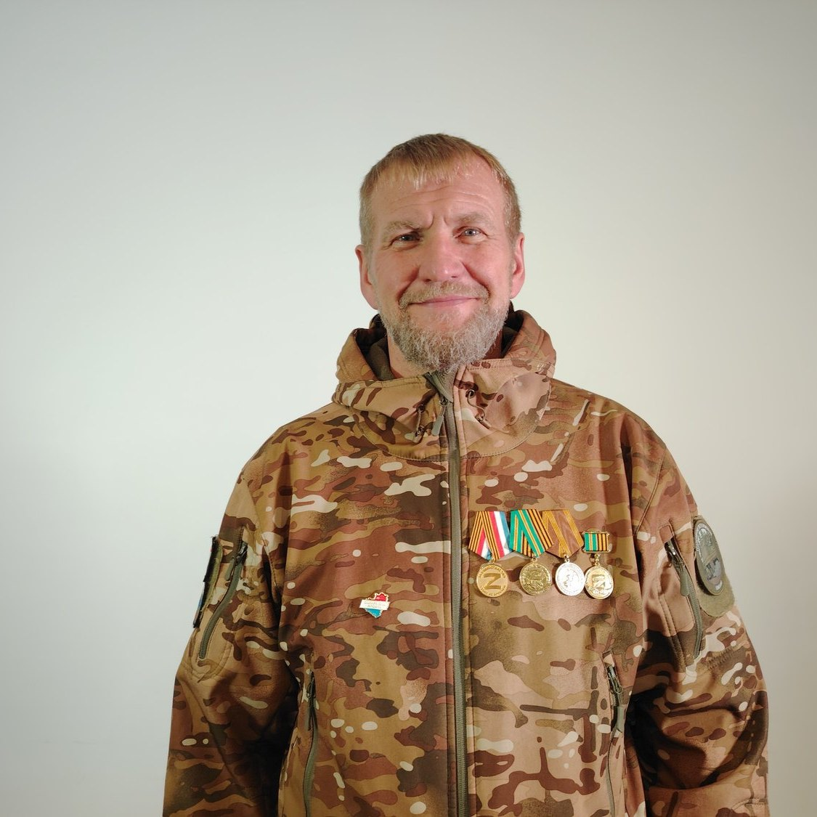
Благородство
XXIX ОБЛАСТНАЯ ОБЩЕСТВЕННАЯ АКЦИЯ
Александр Чикин
Волонтёр СВО, один из организаторов и лидеров сообщества «Самара для фронта»
ПРОЙДЕНО ПО ДОРОГАМ ЗОНЫ СВО
1
7
0
0
0
0
км
ГРУЗА ДОСТАВЛЕНО
200+ тонн
из них не менее 5 тонн медикаментов

Slide 2

Русский богатырь
ХАРАКТЕР
ПАТРИОТИЗМ — ЭТО ДЕЙСТВИЯ
Не до границы, а в блиндажи бойцов — лично в руки
Наш русский богатырь, человек невероятной харизмы, с прекрасным чувством юмора, очень добрый, сильный, волевой, целеустремлённый, а самое главное его достоинство — он настоящий патриот своей страны.
Для него патриотизм — это не просто понятие, это действия, очень конкретные, очень важные, а СВО не где-то за ленточкой, а ежедневно рядом: в каждой мысли, в каждом разговоре с людьми, в каждой идее. Он переживает за каждого бойца, знает их нужды, управляет сборами и везёт гуманитарный груз не куда-то до границы, а непосредственно в блиндажи бойцов, им лично в руки.
XXIX АКЦИЯ «БЛАГОРОДСТВО» · АЛЕКСАНДР ЧИКИН
02 / 11

Slide 3

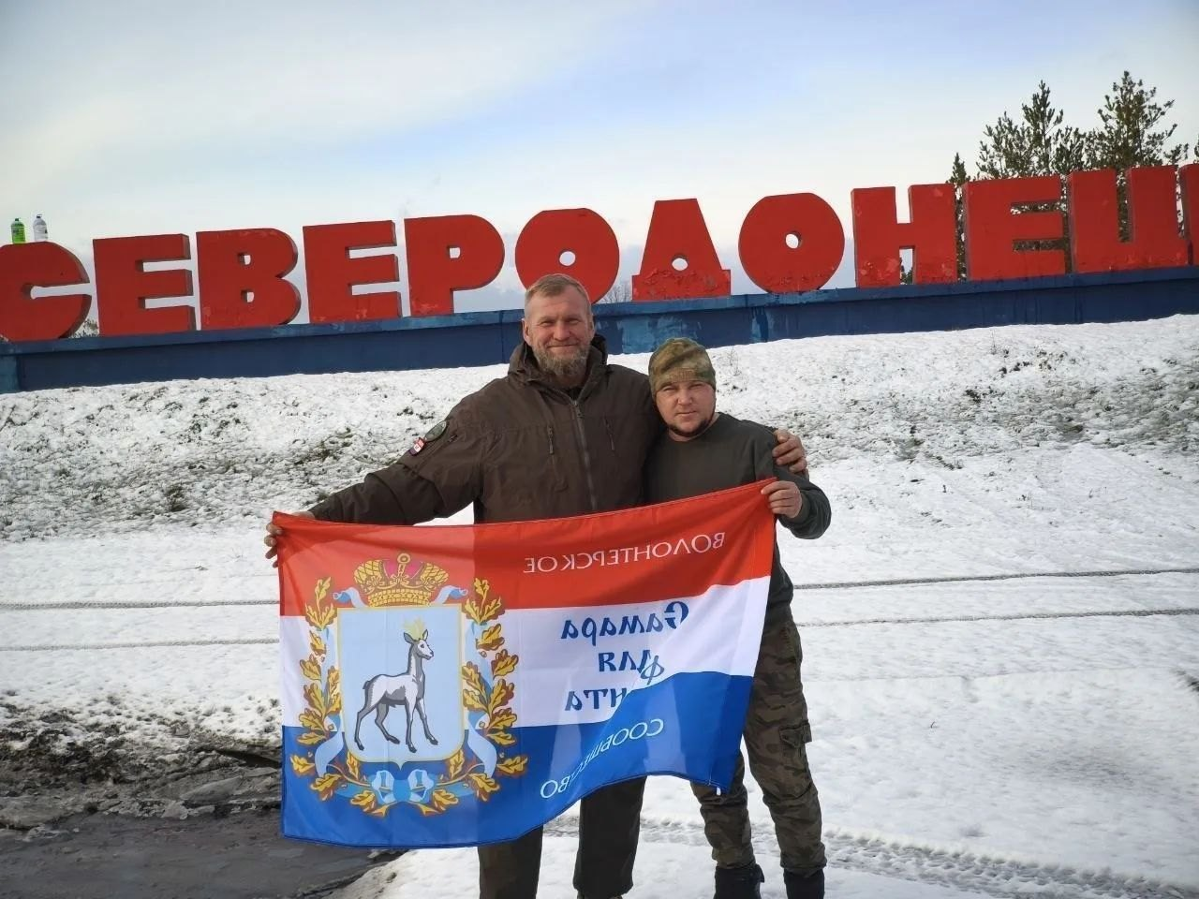
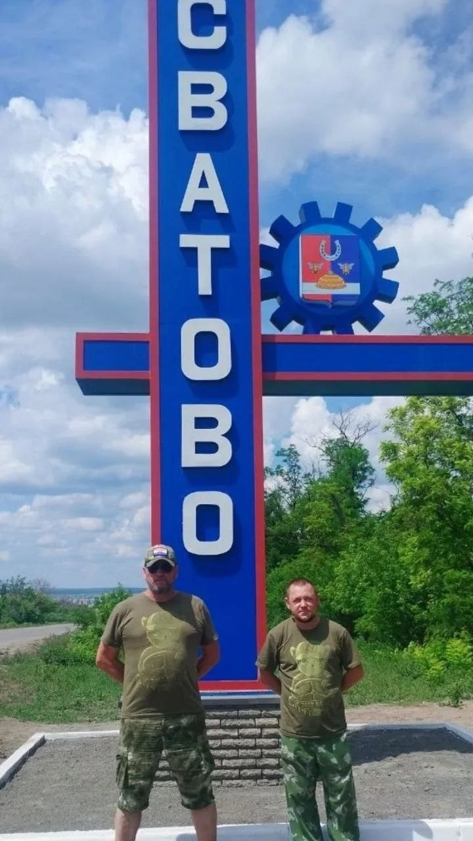
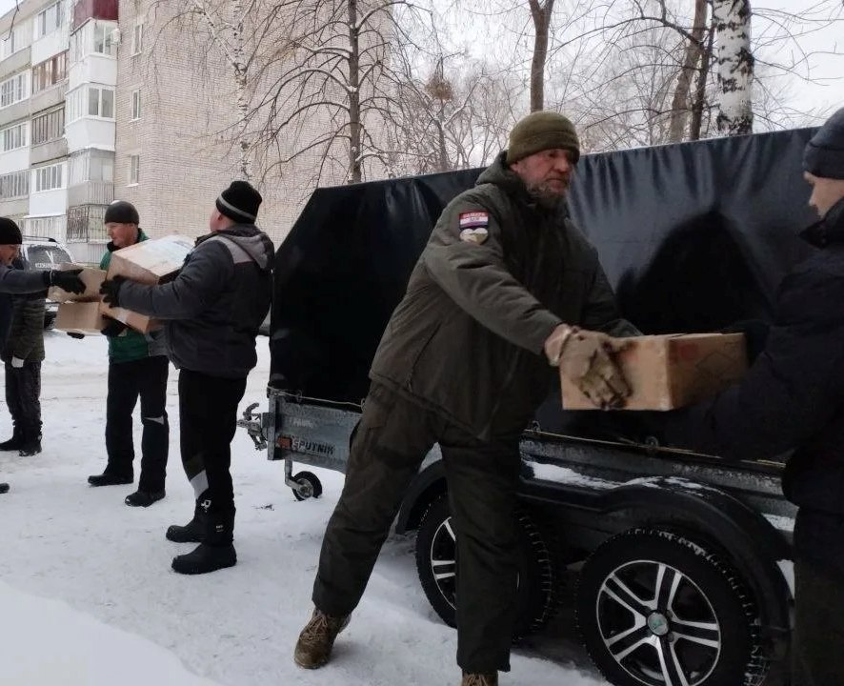
Александр Чикин — один из организаторов и лидеров волонтёрского сообщества «Самара для фронта»
ВОЛОНТЁРСКОЕ СООБЩЕСТВО · С ЯНВАРЯ 2023 ГОДА
ЗА ЭТИ ГОДЫ АЛЕКСАНДР СОВЕРШИЛ
1
7
0
0
0
0
км по территориям СВО
Белгородская обл. · ЛНР · ДНР · Запорожская и Херсонская обл.
43
200+
30
выезда за ленточку
тонн гуманитарного груза, из них не менее 5 тонн медикаментов
полноприводных УАЗ и «Нива» отремонтированы в личном автосервисе Александра и доставлены
XXIX АКЦИЯ «БЛАГОРОДСТВО» · АЛЕКСАНДР ЧИКИН
03 / 11

Slide 4
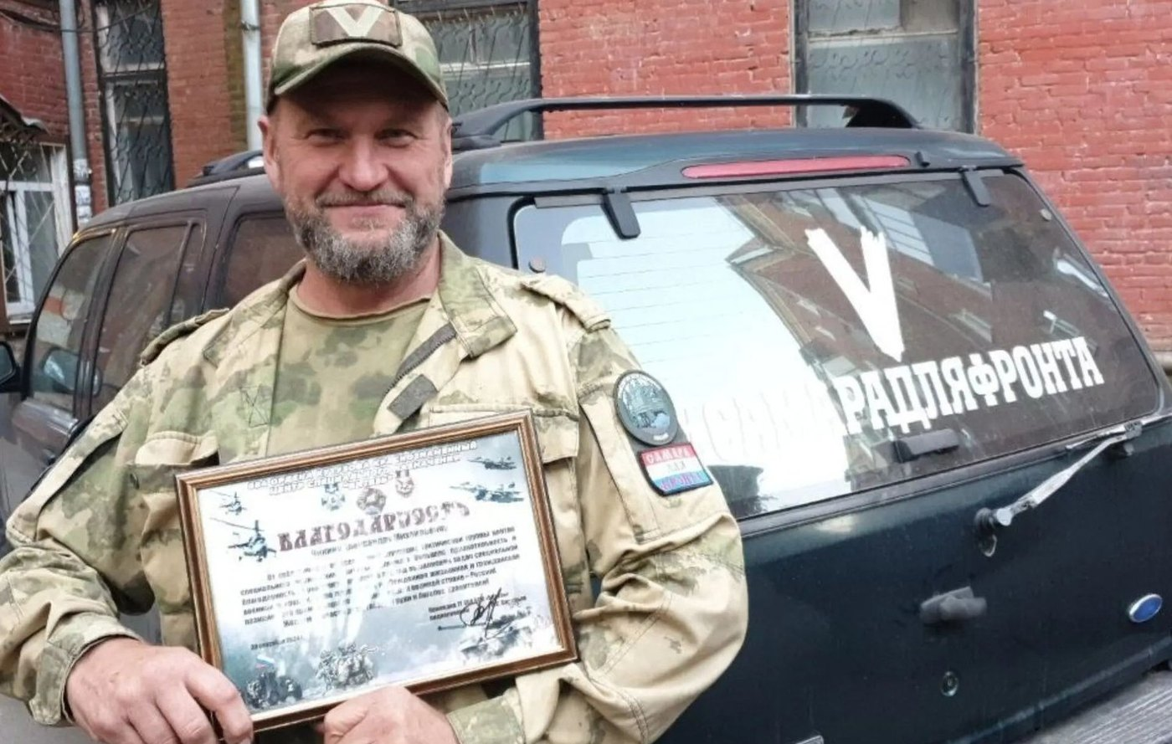
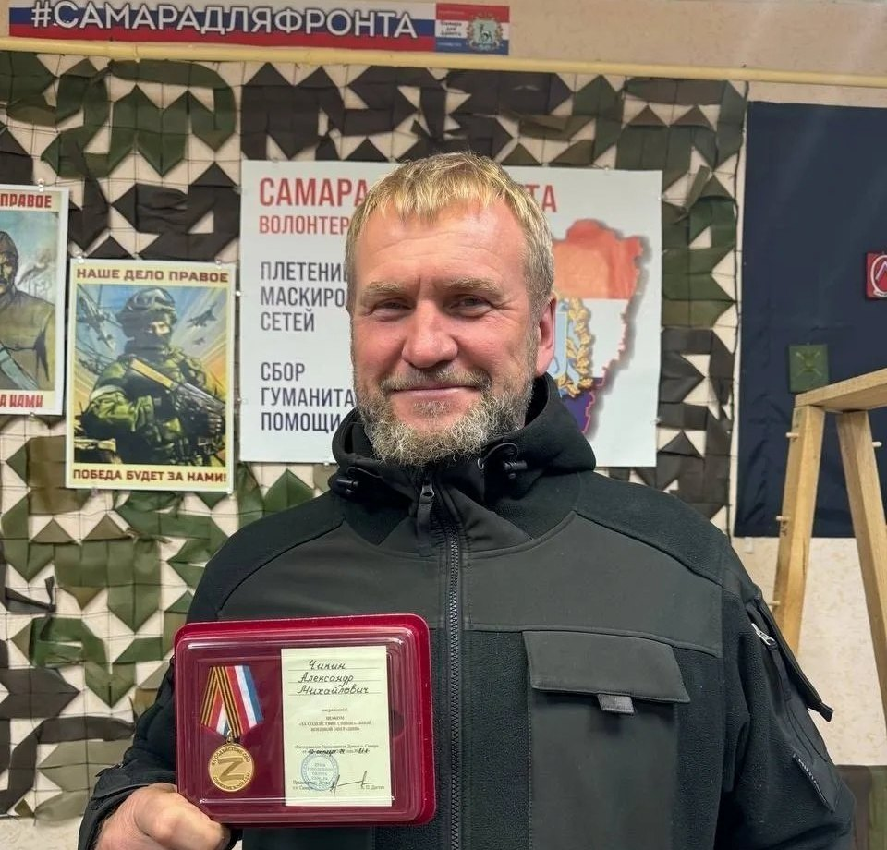
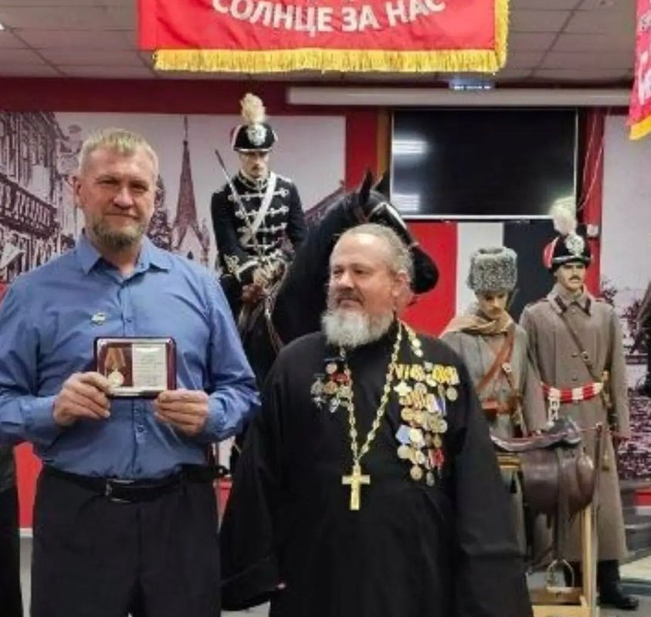
Награды
ВОЛОНТЁР СВО · АЛЕКСАНДР ЧИКИН
4
памятные медали
1
5
+
благодарственных писем от подразделений в зоне СВО
Александр Чикин награждён четырьмя памятными медалями, в том числе от председателя Думы городского округа Самара седьмого созыва Дегтева А. П. и от 15-й отдельной гвардейской мотострелковой Александрийского ордена Суворова бригады. Имеет более 15 благодарственных писем от подразделений, находящихся в зоне СВО.
XXIX АКЦИЯ «БЛАГОРОДСТВО» · АЛЕКСАНДР ЧИКИН
04 / 11

Slide 5
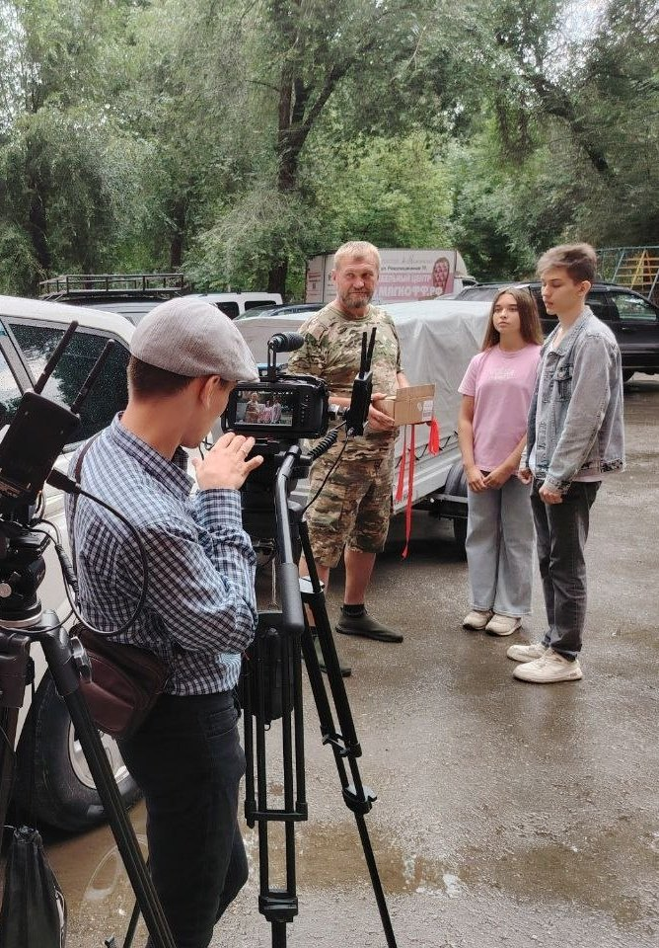
Фильм «Подсветка»
СЪЁМКИ В КИНО · ФОНД «СОТВОРЕНИЕ»
Принял участие в съёмках двух детских игровых фильмов Фонда развития детского кино «Сотворение» на тему СВО.
2024 г. · завоевал 5 кинофестивальных наград
https://vkvideo.ru/video-39266843_456241114
1
XV Фестиваль детского кино и телевидения «Веселая ларга» — лауреат 1 степени, г. Владивосток.
2
Лауреат программы «Гордость России» IV Международного кинофестиваля «День Победы», г. Москва.
3
XIX Московский межрегиональный фестиваль-конкурс «Алтарь Отечества-2025» с международным участием — лауреат 1 степени в номинации «Игровой фильм», г. Москва.
4
XXVII Всероссийский ежегодный открытый фестиваль экранного творчества детей «Весенняя капель-2025» — диплом 1 степени, г. Липецк.
5
VII Всероссийский Герасимовский киноконкурс «В начале славных дел» (2025) — дипломант в номинации «Молодая гвардия».
XXIX АКЦИЯ «БЛАГОРОДСТВО» · АЛЕКСАНДР ЧИКИН
05 / 11

Slide 6

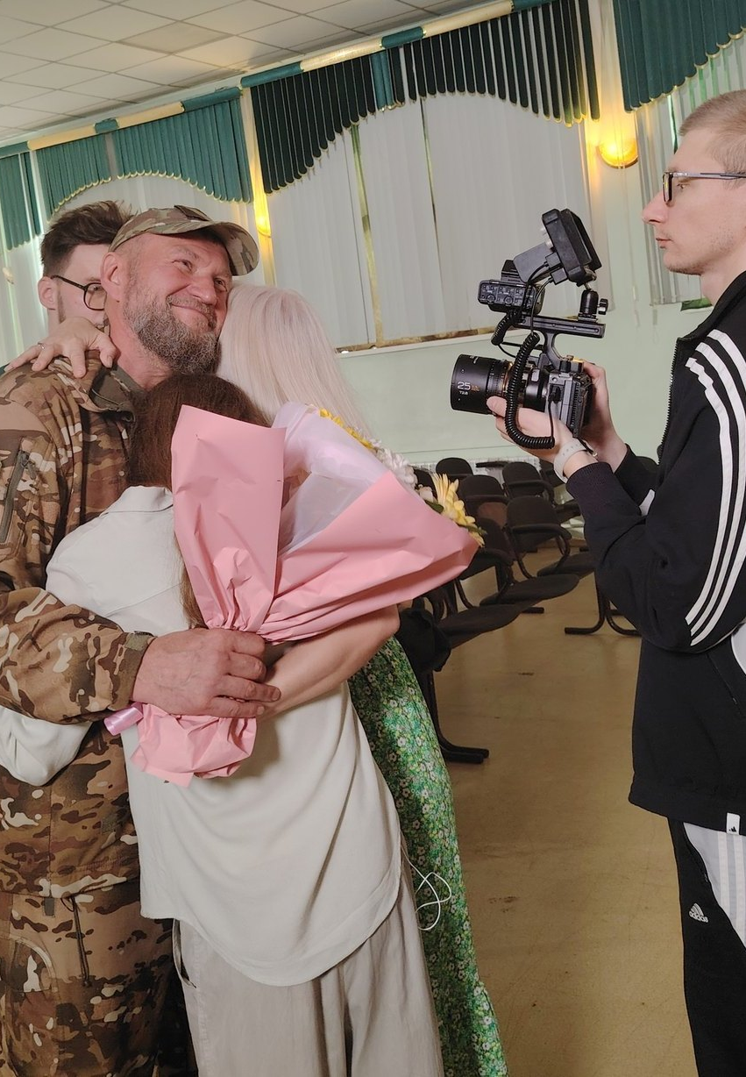
Фильм «День отца»
СЪЁМКИ В КИНО · ФОНД «СОТВОРЕНИЕ»
Второй детский игровой фильм Фонда развития детского кино «Сотворение» с участием Александра.
2026 г. · награды кинофестивалей
https://disk.yandex.ru/i/Gd9JOhB2C0nVcQ
ГРАН-ПРИ
Обладатель ГРАН-ПРИ XV Всероссийского открытого фестиваля детского и подросткового телевизионного творчества «ДеТВора-2026» в номинации «Игровое короткометражное кино»!
ЛАУРЕАТ III СТЕПЕНИ
XI Межрегиональный детско-юношеский конкурс любительских короткометражных фильмов «На Крыльях Ангела»
XXIX АКЦИЯ «БЛАГОРОДСТВО» · АЛЕКСАНДР ЧИКИН
06 / 11

Slide 7
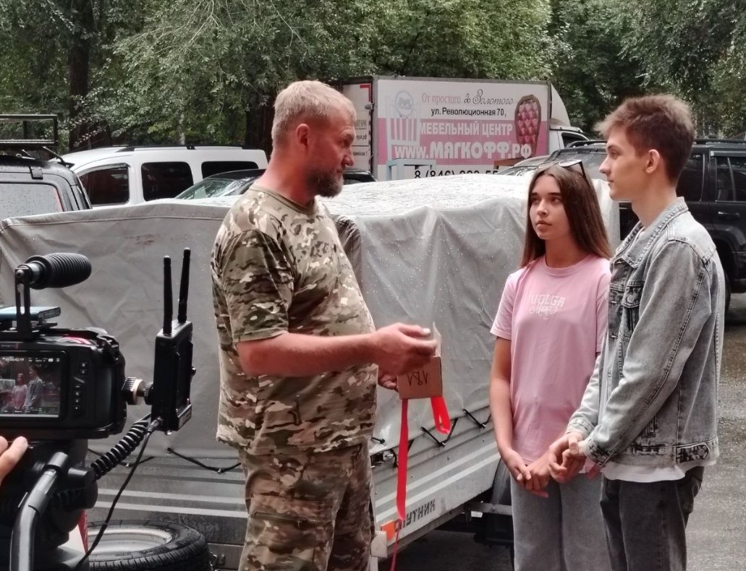
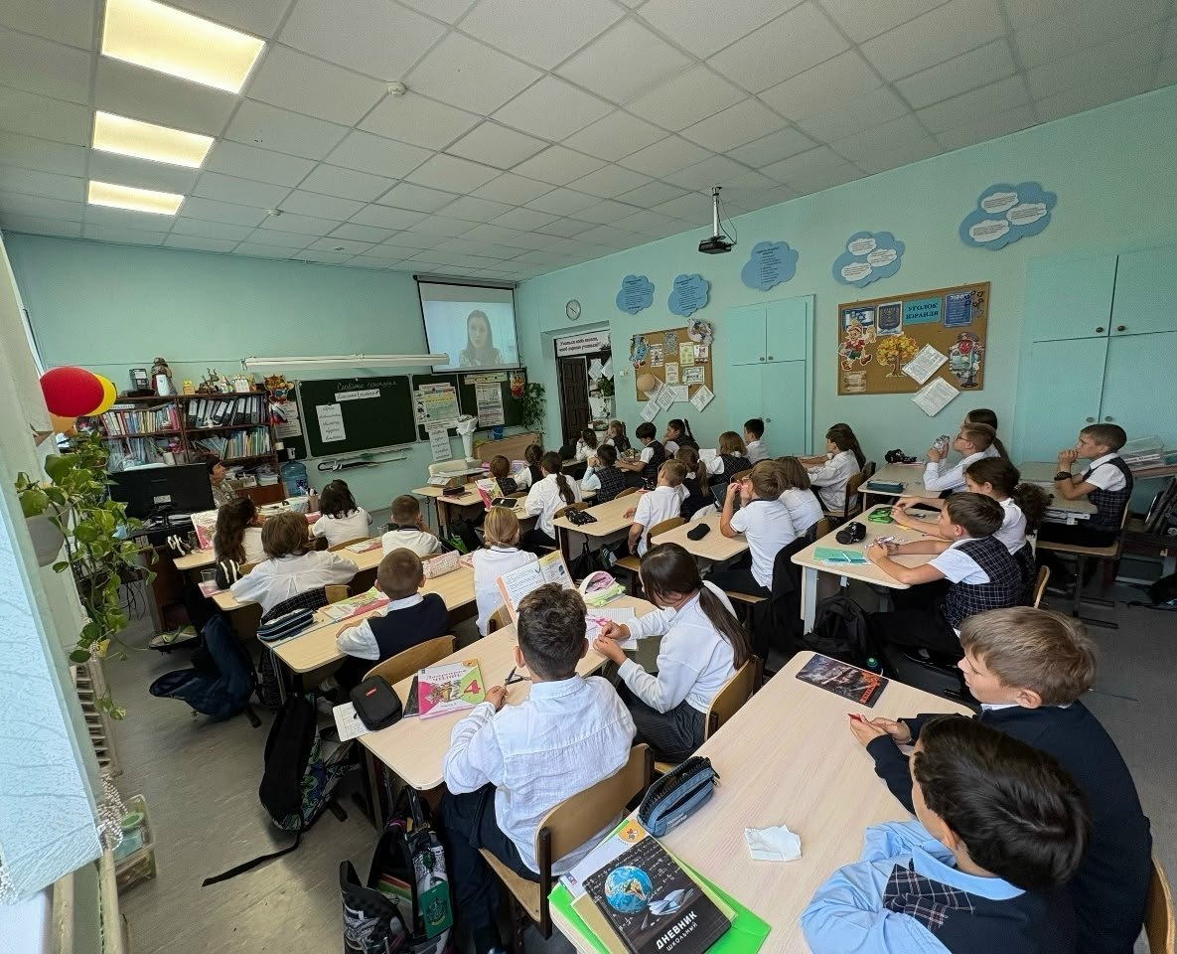
Воспитание патриотизма среди детской аудитории посредством кино
КИНО · ВОСПИТАНИЕ ПАТРИОТИЗМА
1
2
0
+
телеканалов России и Белоруссии показывают фильмы
3
онлайн-кинотеатра, где размещены фильмы: Кинопоиск, Триколор Кино и ТВ, Киносферум
регионов РФ используют фильмы в проекте БОЛЬШОЙ КИНОМАРАФОН на базе библиотечных систем и образовательных учреждений (оператор — Самарская областная детская библиотека) как дидактический материал по формированию и популяризации традиционных российских духовно-нравственных ценностей, в том числе патриотизма.
1
0
XXIX АКЦИЯ «БЛАГОРОДСТВО» · АЛЕКСАНДР ЧИКИН
07 / 11

Slide 8
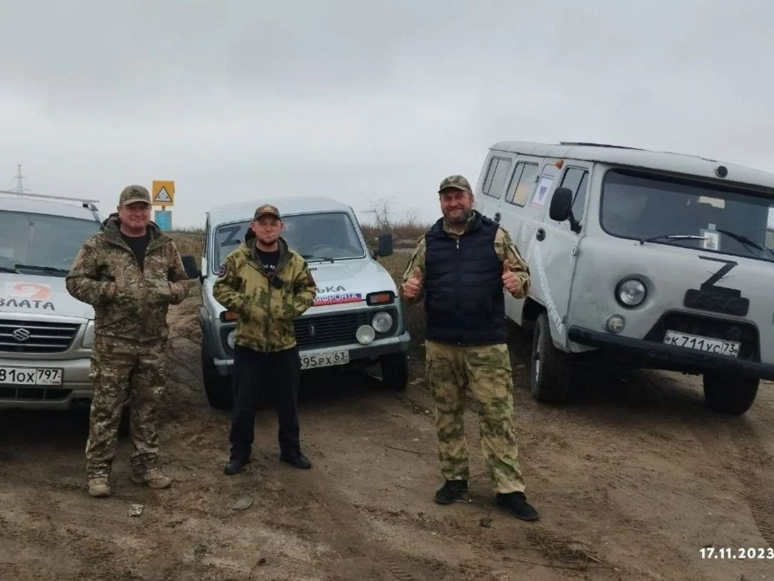
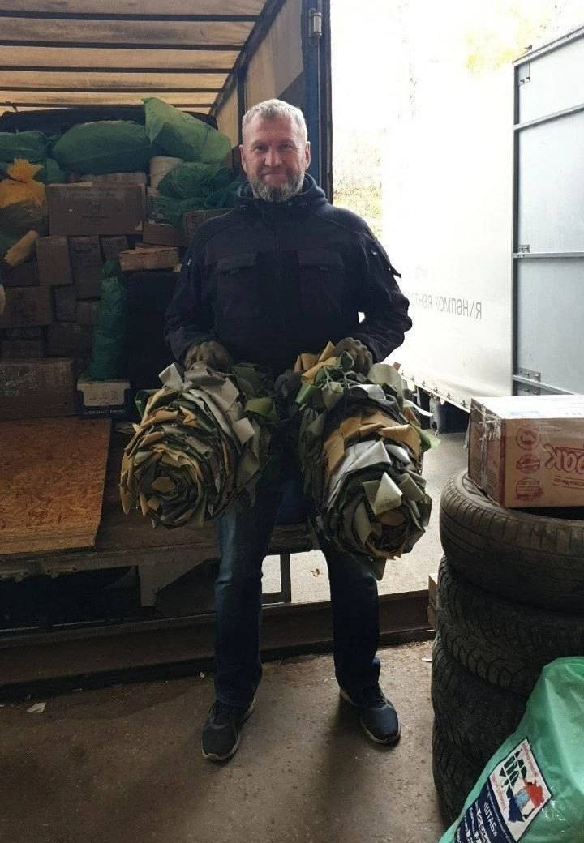
Полный цикл поддержки: от заявки с фронта до передачи в руки бойцам
ДЕЯТЕЛЬНОСТЬ СООБЩЕСТВА
За неполных 4 года существования крепкой команды волонтёры «Самара для фронта» собрали и доставили на фронт более 200 тонн гуманитарной помощи. Команда сообщества осуществляет:
1
Приём заявок от наших ребят с фронта.
6
Приём гуманитарной помощи, рассортировка, расфасовка и упаковка всего полученного и закупленного для наших бойцов, с подписью-указанием, для кого это предназначено.
2
Обработка и рассортировка всех данных.
3
Поиск всего необходимого — желательно получше и подешевле, чтобы осилить больше просьб.
7
Дальнейшая погрузка из штаба и доставка для загрузки всей гуманитарной помощи. Её доставка на фронт с последующей передачей из рук в руки нашим воинам.
4
Организация и проведение сборов, отчёты по всему собранному и приобретённому.
8
Организация и полный контроль за бесперебойным процессом плетения маскировочных сетей — сплетено не менее 100 тыс. кв. м.
5
Закупка и доставка всего необходимого.
9
Приобретение, ремонт и перегон на фронт автомобилей.
10
Организация и полный контроль за процессом изготовления на территории штаба сухого душа, окопных свечей, подушек для наших бойцов.
XXIX АКЦИЯ «БЛАГОРОДСТВО» · АЛЕКСАНДР ЧИКИН
08 / 11

Slide 9
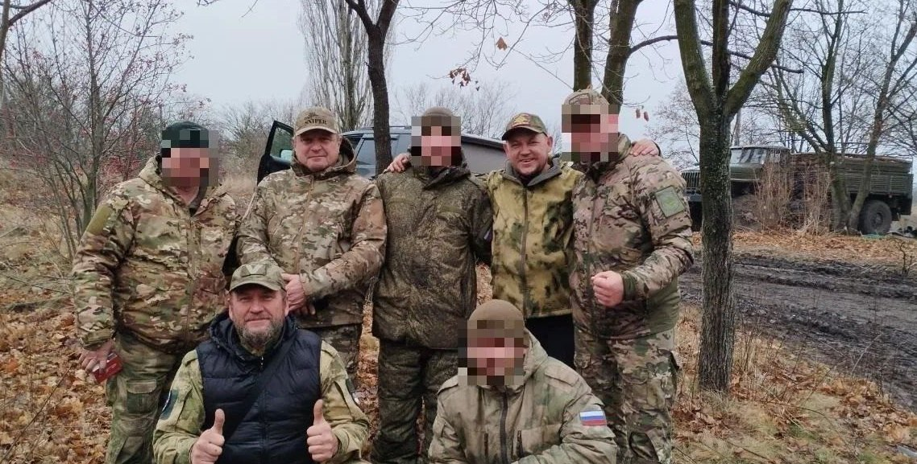
поездки на фронт
ВЫЕЗДЫ ЗА ЛЕНТОЧКУ
4
3
Когда «надо» важнее любого риска.
РАБОТЫ — НЕПОЧАТЫЙ КРАЙ
САМАЯ ОПАСНАЯ МИССИЯ
ФРОНТОВЫЕ ДОРОГИ
У Александра Чикина работы — непочатый край. Он работает на основной работе и там же ремонтирует транспорт для фронта.
Но самая опасная и почётная миссия — доставка. 43 поездки в зону боевых действий. Он знает в лицо каждого нашего бойца, они для него — родные братья. Он не понаслышке знает, как парни живут и воюют, поэтому у него так болит за них душа.
Фронтовые дороги непредсказуемы: дроны, погода, поломки. Когда помощь нужна срочно, Александр не думает — он просто едет. Часто один. Когда везёт на фронт машину, цепляет к своей на прицеп. Это большой риск и настоящий героизм.
XXIX АКЦИЯ «БЛАГОРОДСТВО» · АЛЕКСАНДР ЧИКИН
09 / 11

Slide 10
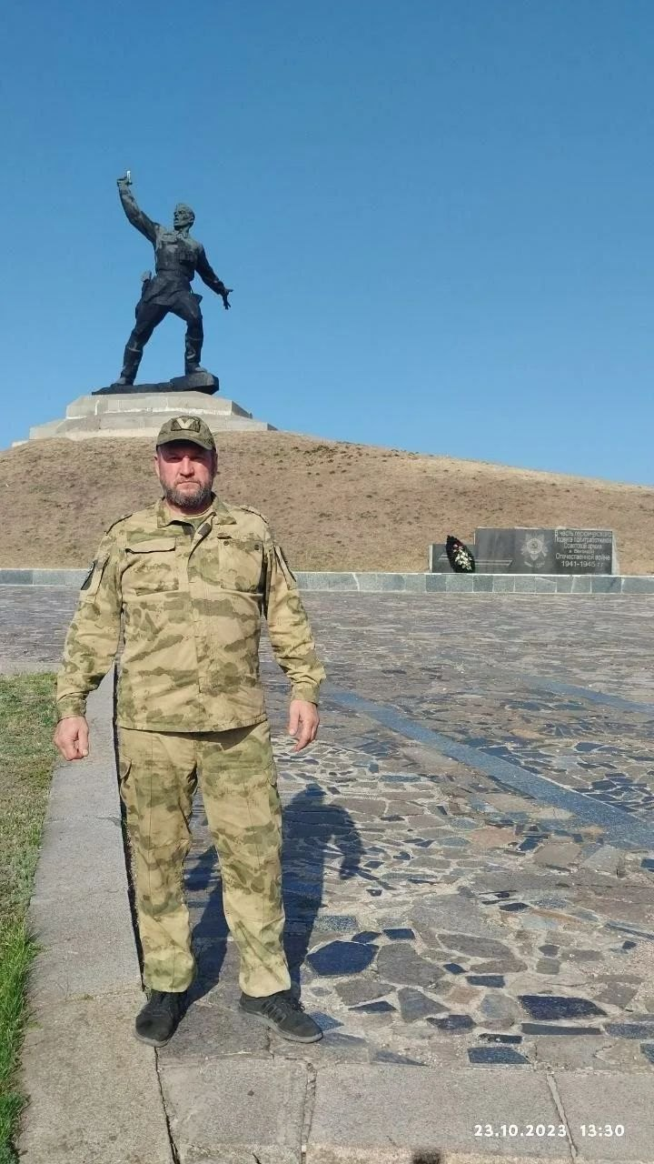
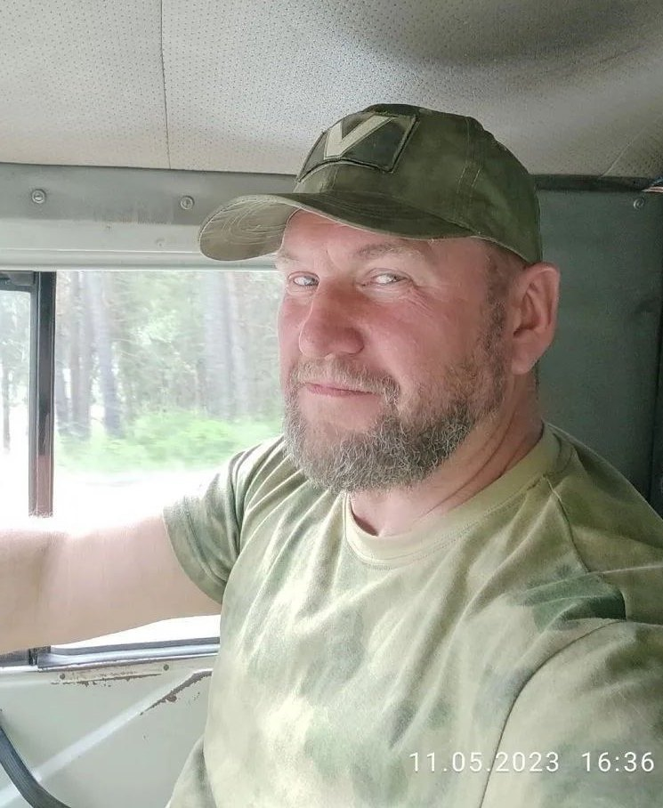
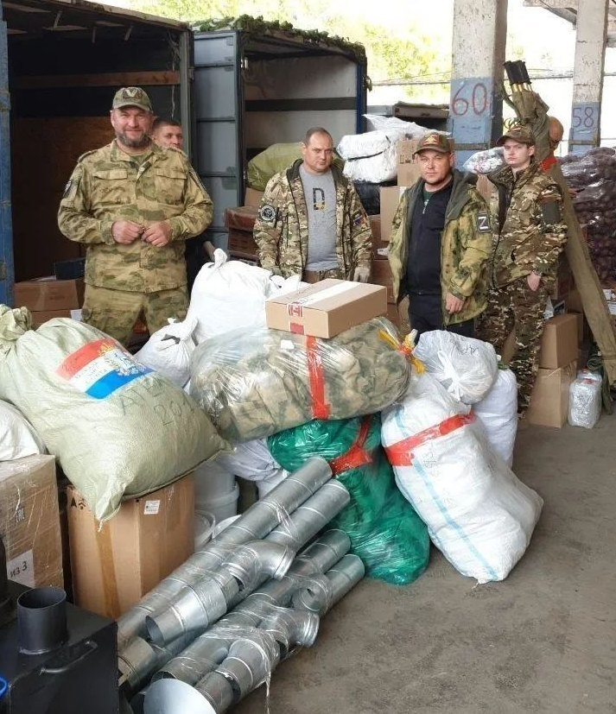
Большая работа — большая душа
ФРОНТОВЫЕ ДОРОГИ
XXIX АКЦИЯ «БЛАГОРОДСТВО» · АЛЕКСАНДР ЧИКИН
10 / 11

Slide 11
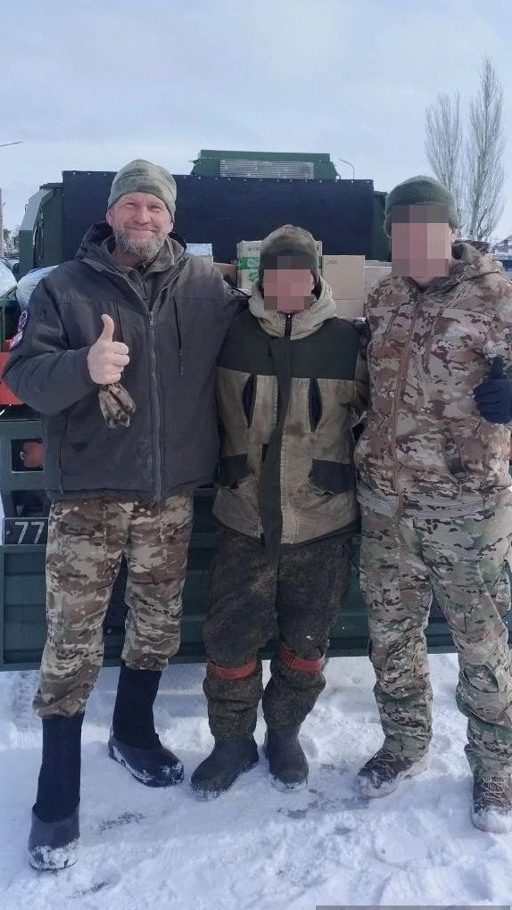
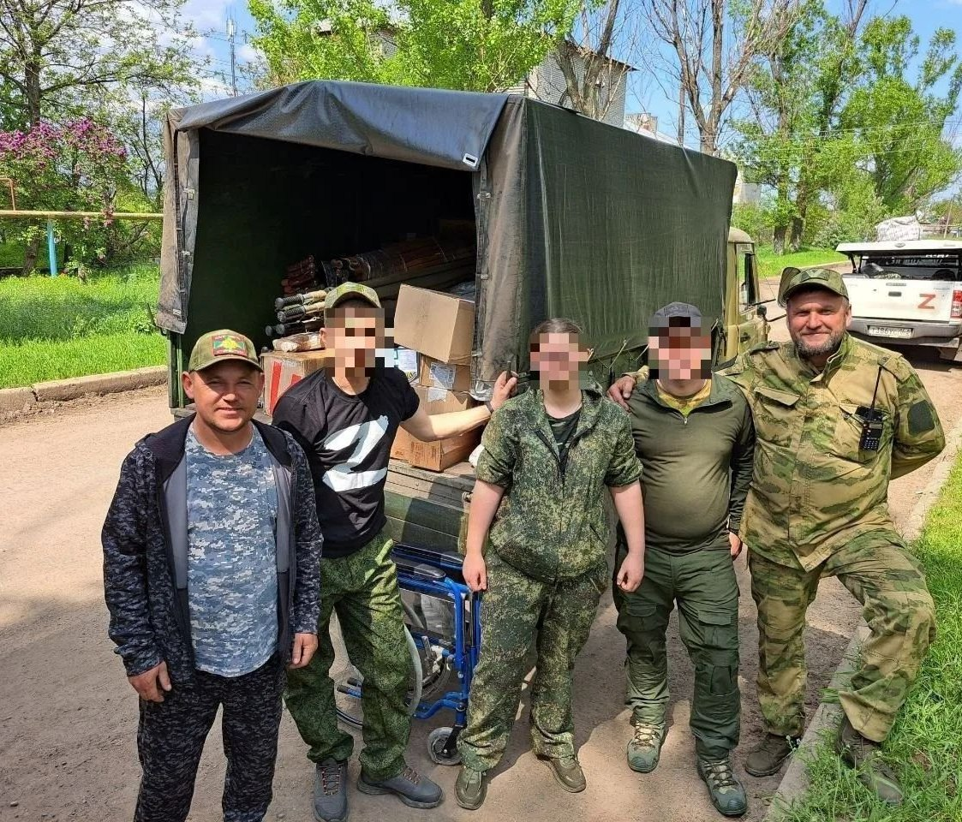
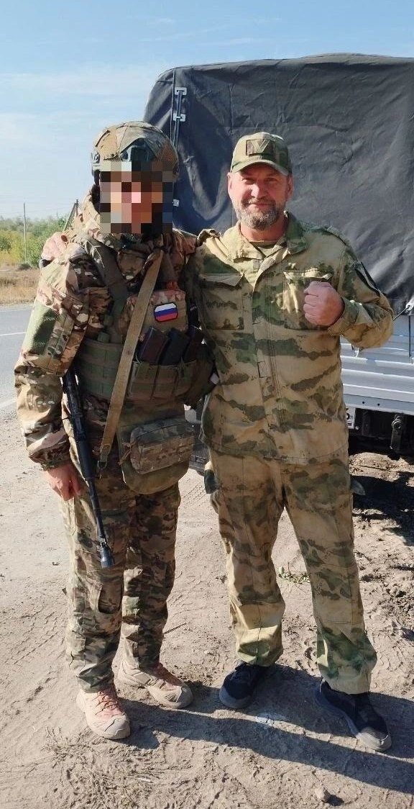
Сильные духом. Плечом к плечу.
XXIX ОБЛАСТНАЯ ОБЩЕСТВЕННАЯ АКЦИЯ «БЛАГОРОДСТВО»
XXIX АКЦИЯ «БЛАГОРОДСТВО» · АЛЕКСАНДР ЧИКИН
11 / 11

